Slide 1



тренинг
«Семейные ценности»

Slide 2
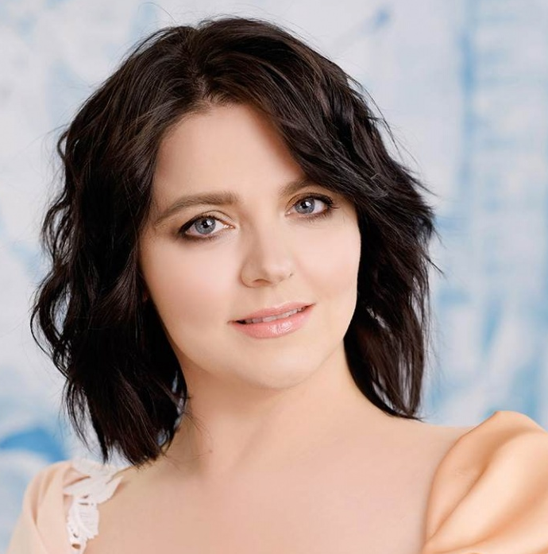
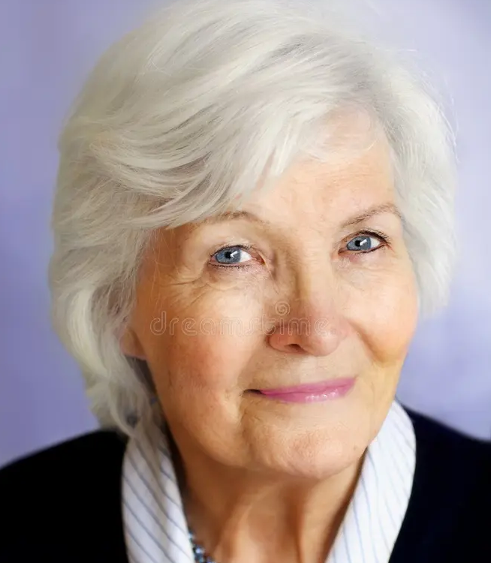

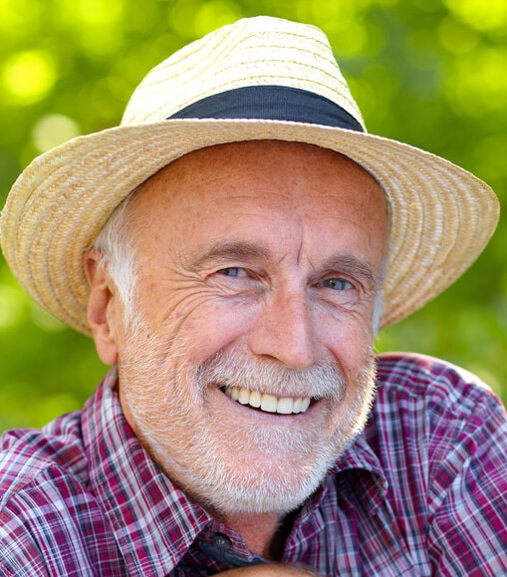
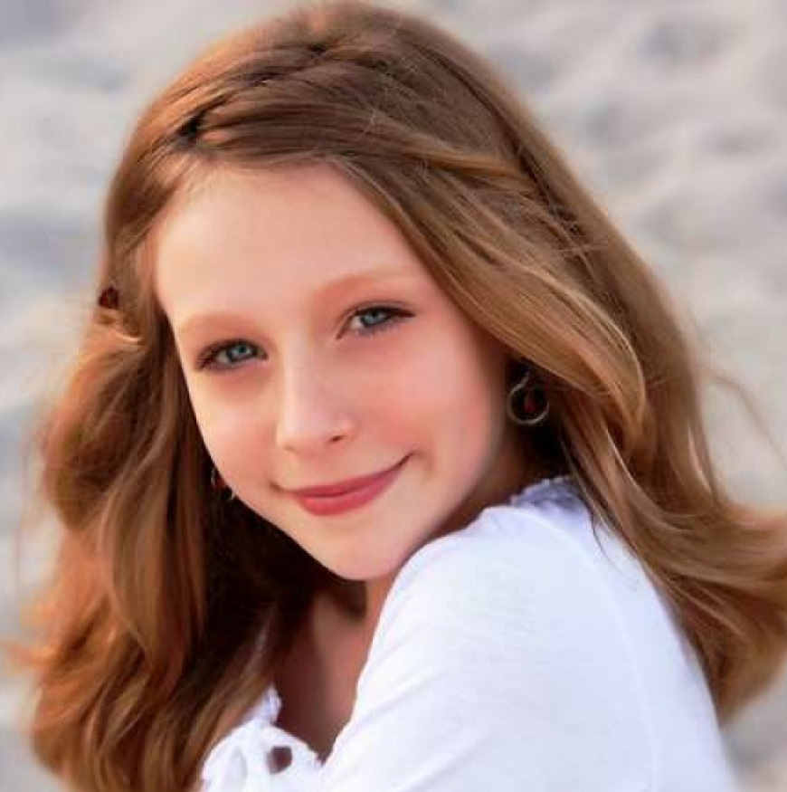
Загадка
У меня есть мама,
У меня есть папа,
У меня есть дедушка,
У меня есть бабушка,
А у них есть я.

Slide 3
Правила тренинга
Не перебивать: дать высказаться каждому человеку;
Уважение и доброжелательность по отношению друг к другу;
Не использовать мобильные телефоны во время тренинга;
Активное участие в тренинге.

Slide 4

Упражнение «Семья - это...»

Slide 5
Если семья — это здание, то какое…
Если семья — это цвет, то какой…
Если семья — это музыка, то какая …
Если семья — это геометрическая фигура, то какая…
Если семья — это настроение, то какое…
кирпичное
зелёный
чудесная
круглая
радостное

Slide 6

Семья - это самое важное, что есть в мире.
Семья - это наш тыл, поддержка.
В будущем для вас семья - это опора.

Slide 7
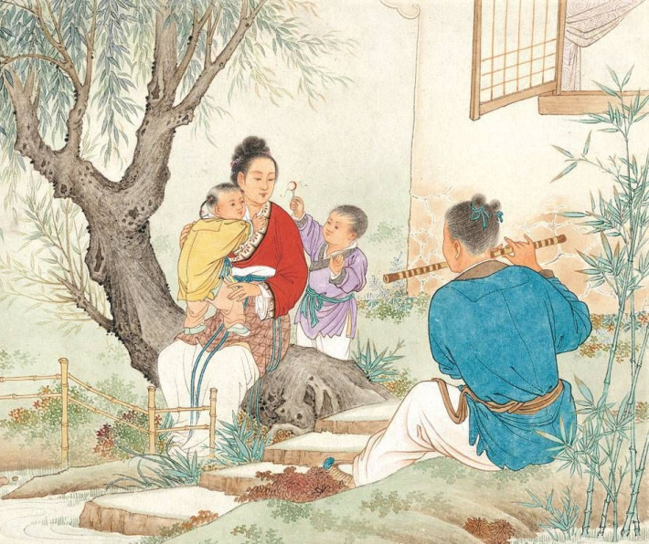
Старинная легенда
В давние времена жила одна семья, и в ней царили любовь и согласие. Молва об этом долетела до правителя, и он спросил у старшего рода: «Как вам удаётся жить, никогда не ссорясь, не обижая друг друга?» Старец взял бумагу и написал на ней что - то. Правитель посмотрел и удивился, на листе было написано сто раз одно и то же слово…..
ПОНИМАНИЕ

Slide 8
Упражнение «Какая будет ваша семья?»
С -
Е -
Мь -
Я -

Slide 9
Упражнение «Какая будет ваша семья?»
С – счастливая, сильная, солнечная, светлая, справедливая, смелая, совершенная, скромная, сообразительная, смешная, спокойная, суровая, сказочная, серьезная, стильная, способная;
Е – единая, единственная, единомыслящая, естественная;
Мь – милая, многодетная, музыкальная, мечтательная, молодая, мудрая, модная, молодежная, милосердная;
Я – яркая, ясная, ярчайшая.

Slide 10
Упражнение «Семейные ценности»
Однажды в дом, где жили бедные муж и жена, постучали. Это было три старца, их звали Богатство, Удача и Любовь. Хозяева их гостеприимно пригласили войти. Они ответили, что они могут впустить одного из них, что они никогда об этом не пожалеют. Муж и жена заспорили: «Давай богатство, мы так бедны!» - сказал муж. «Нет, давай Удачу» - настаивала жена - «И будем жить счастливо». И тут супруги посмотрели друг другу в глаза и разом воскликнули – «Надо позвать любовь!». Порог переступили три старца, супруги очень удивились. Потому что там, где есть Любовь, всегда будут Богатство и Удача – ответили старцы.

Slide 11
ЛЮБОВЬ

Slide 12
Упражнение «Семейные ценности»
Что значит слушаться родителей, советоваться с ними, заботиться о них, когда вырастите.

Slide 13
УВАЖЕНИЕ
ЛЮБОВЬ

Slide 14
Упражнение «Семейные ценности»
Чувство надёжности, поддержки, уверенности у членов семьи будет поддерживаться, если в доме живут мир и лад. Как гласит народная мудрость: «Не надо клад, если в семье лад».

Slide 15
МИР И ЛАД
УВАЖЕНИЕ
ЛЮБОВЬ

Slide 16
Упражнение «Семейные ценности»
В давние времена жила дружная семья. В ней всегда царили любовь и согласие. Молва об этой семье дошла до правителя, вызвал главу семьи, чтобы узнать, как им удаётся так дружно жить. Ответ удивил правителя, на листе было написано 100 слов: понимание.

Slide 17
ПОНИМАНИЕ
МИР И ЛАД
УВАЖЕНИЕ
ЛЮБОВЬ

Slide 18
Упражнение «Семейные ценности»
Кому-то может показаться смешным, но проводить уборку в квартире по субботам – это традиция! У каждого в семье свои обязанности, по возрасту. Каждый занят работой – кто-то моет пол, кто-то вытирает пыль, а кто-то моет посуду и выносит мусор. В семье все делают работу дружно, с заботой и поддержкой...

Slide 19
ТРУД
ПОНИМАНИЕ
МИР И ЛАД
УВАЖЕНИЕ
ЛЮБОВЬ

Slide 20
Упражнение «Семейные ценности»
Приехал долгожданный гость,
Давно он не был в нашем доме,
Его встречать нам довелось
С радушьем, в вежливом поклоне.

Slide 21
ГОСТЕПРИИМСТВО
ТРУД
ПОНИМАНИЕ
МИР И ЛАД
УВАЖЕНИЕ
ЛЮБОВЬ

Slide 22
Упражнение «Семейные ценности»
Родина берёт начало с отчего дома. Отчий, значит отцовский, это слово того же корня, что и Отчество – земля наших отцов. Отцовское слово крепкое, нерушимое. Наши мужчины могут всё: дом построить, и в трудную минуту встать на защиту Родины.

Slide 23
ЗАЩИТА
ГОСТЕПРИИМСТВО
ТРУД
ПОНИМАНИЕ
МИР И ЛАД
УВАЖЕНИЕ
ЛЮБОВЬ
СЕМЬЯ

Slide 24
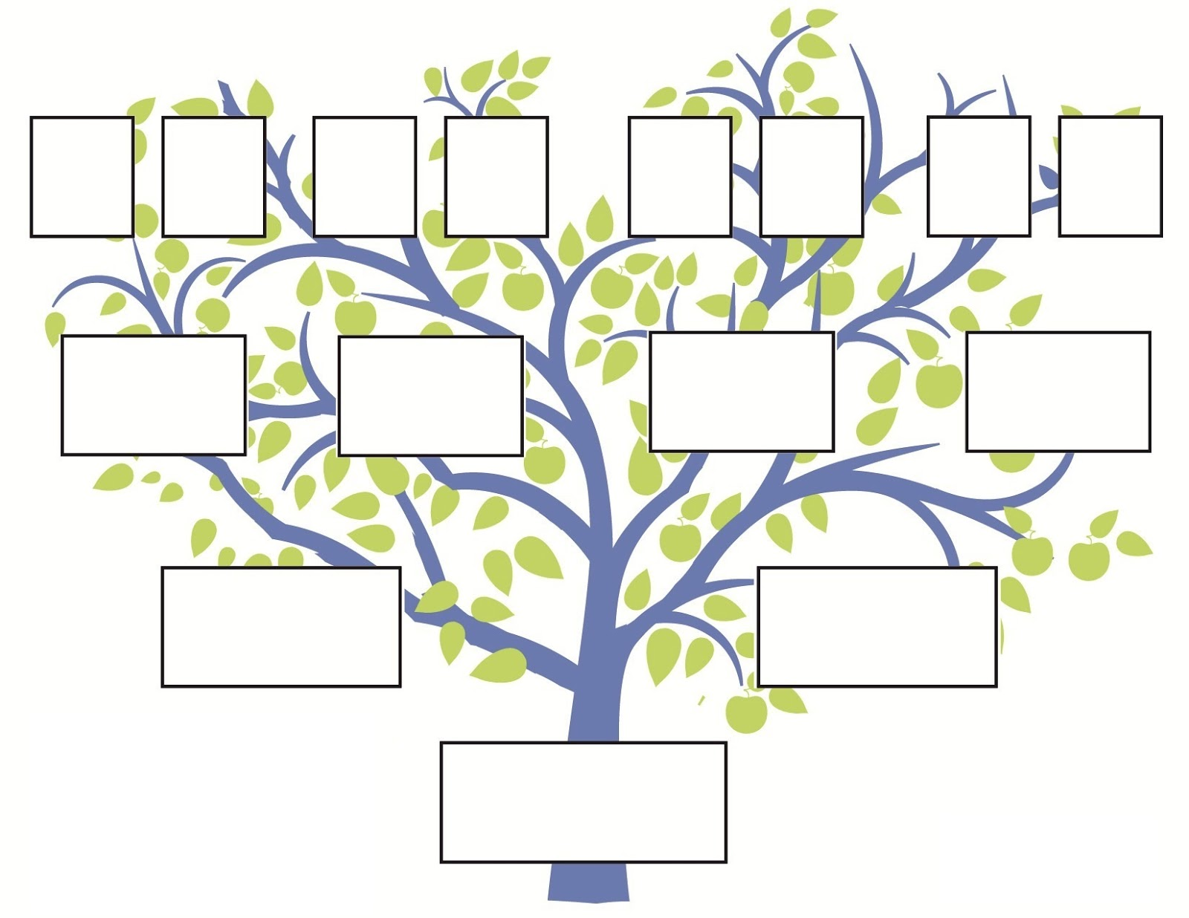
Упражнение «генеалогическое древо»

Slide 25

Прабабушка
Анфиса
Прадедушка
Фёдор
Прабабушка
Фархана
Прадедушка
Шакур
Прадедушка
Галимжан
Прабабушка
Линуфар
Бабушка
Любовь
Дедушка
Леонид
Бабушка
Роза
Дедушка
Велор
Папа
Вячеслав
Мама
Элина
Сестра
Екатерина
Я
Анастасия

Slide 26

Спасибо за Участие!

